Slide 1

TIẾNG VIỆT 5
Tập 1
Tuần 15
Luyện từ và câu: Kết từ

Slide 2
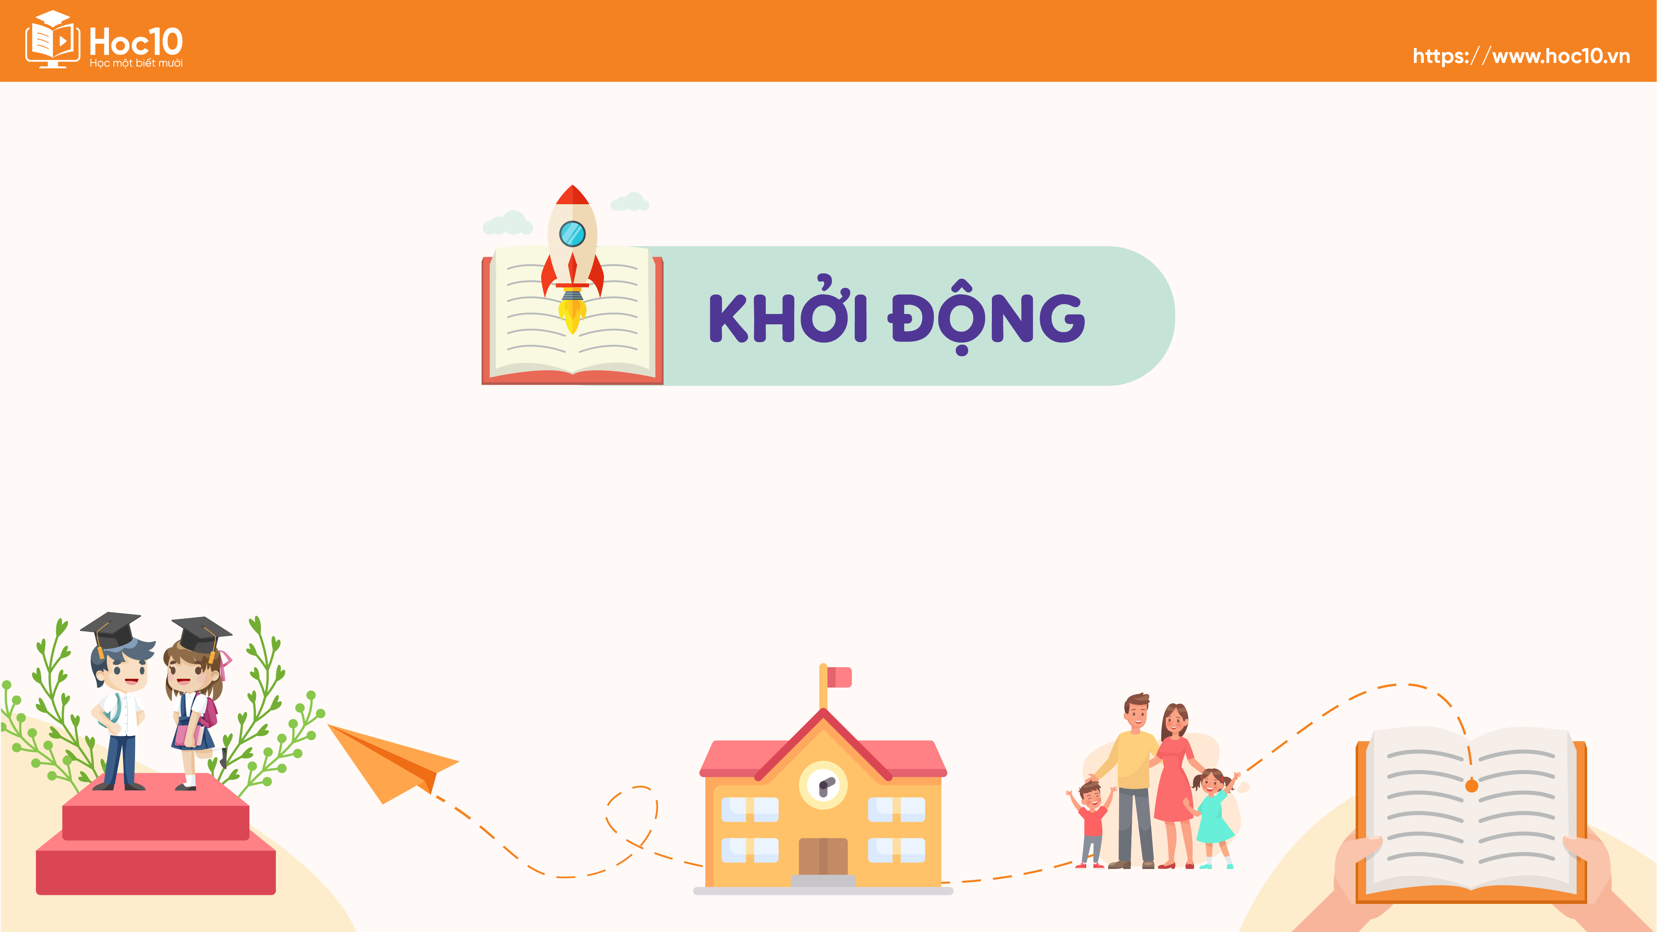

Ấn để đến trang sách

Slide 3






Em hãy nhắc lại nội dung của bài đọc Tấm bìa các tông?
Câu chuyện kể về sự hiểu lầm giữa hai lớp 5A và 5B khi các lớp này không cho lớp kia cùng xem hoa. Và cách xử lí khéo léo, vô cùng thông minh của Thảo Vy để hai lớp vẫn giữ được tình đoàn kết.

Slide 4
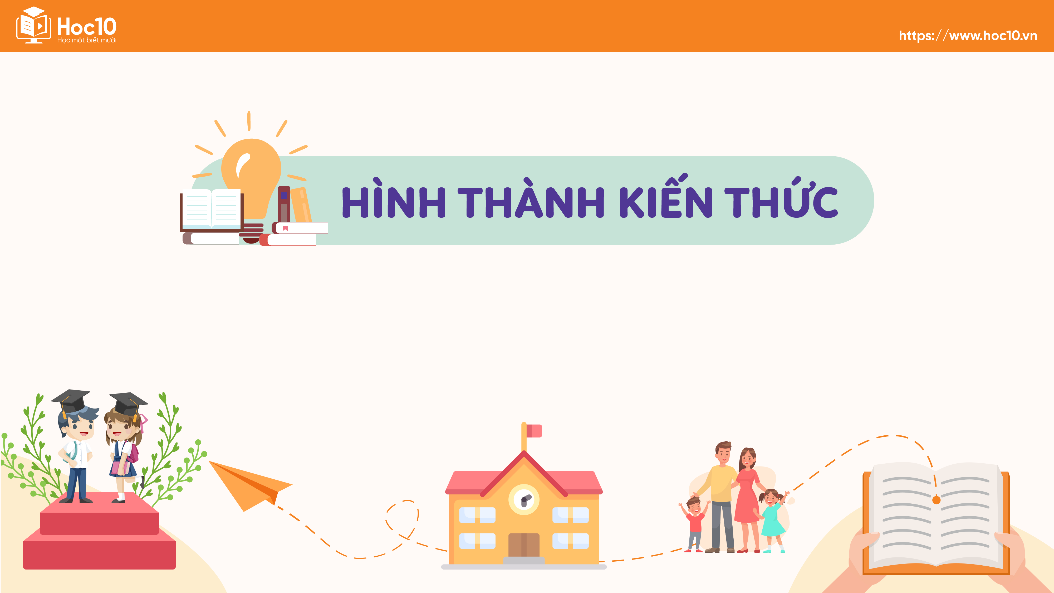
Ấn để đến trang sách

Slide 5
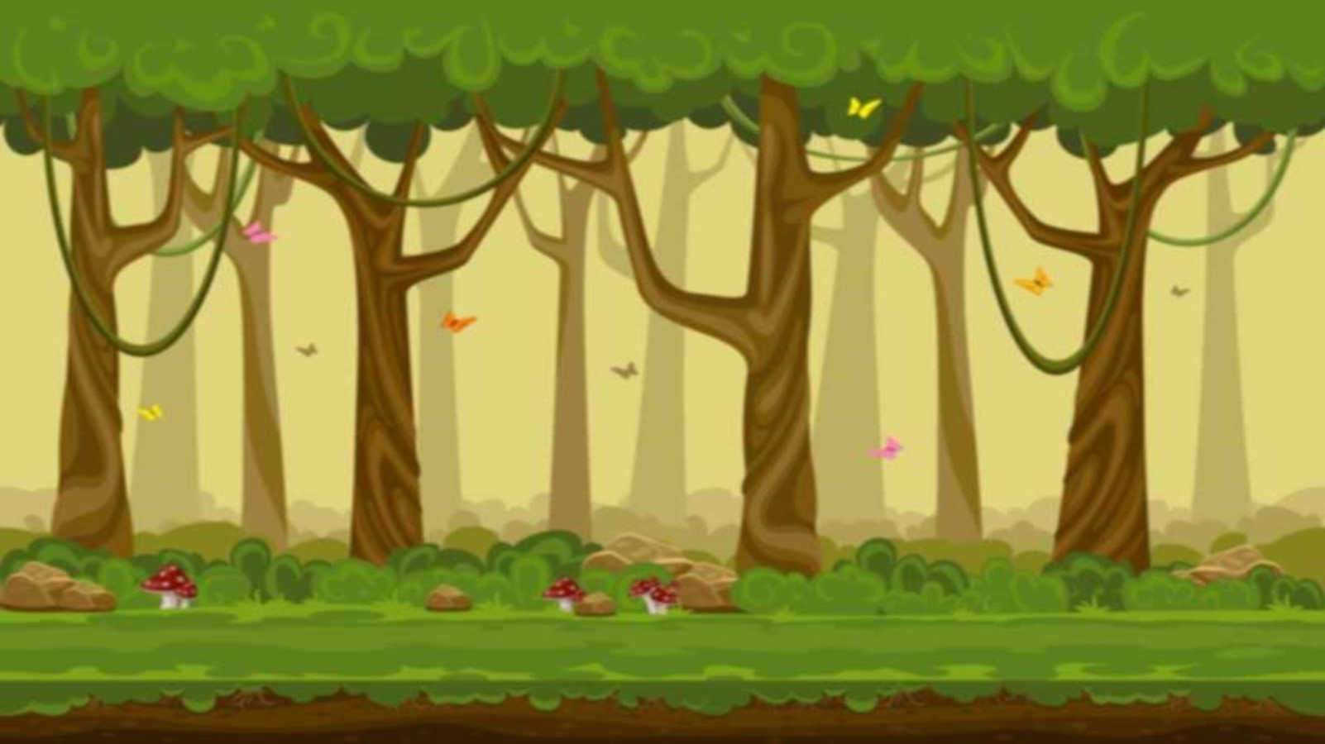
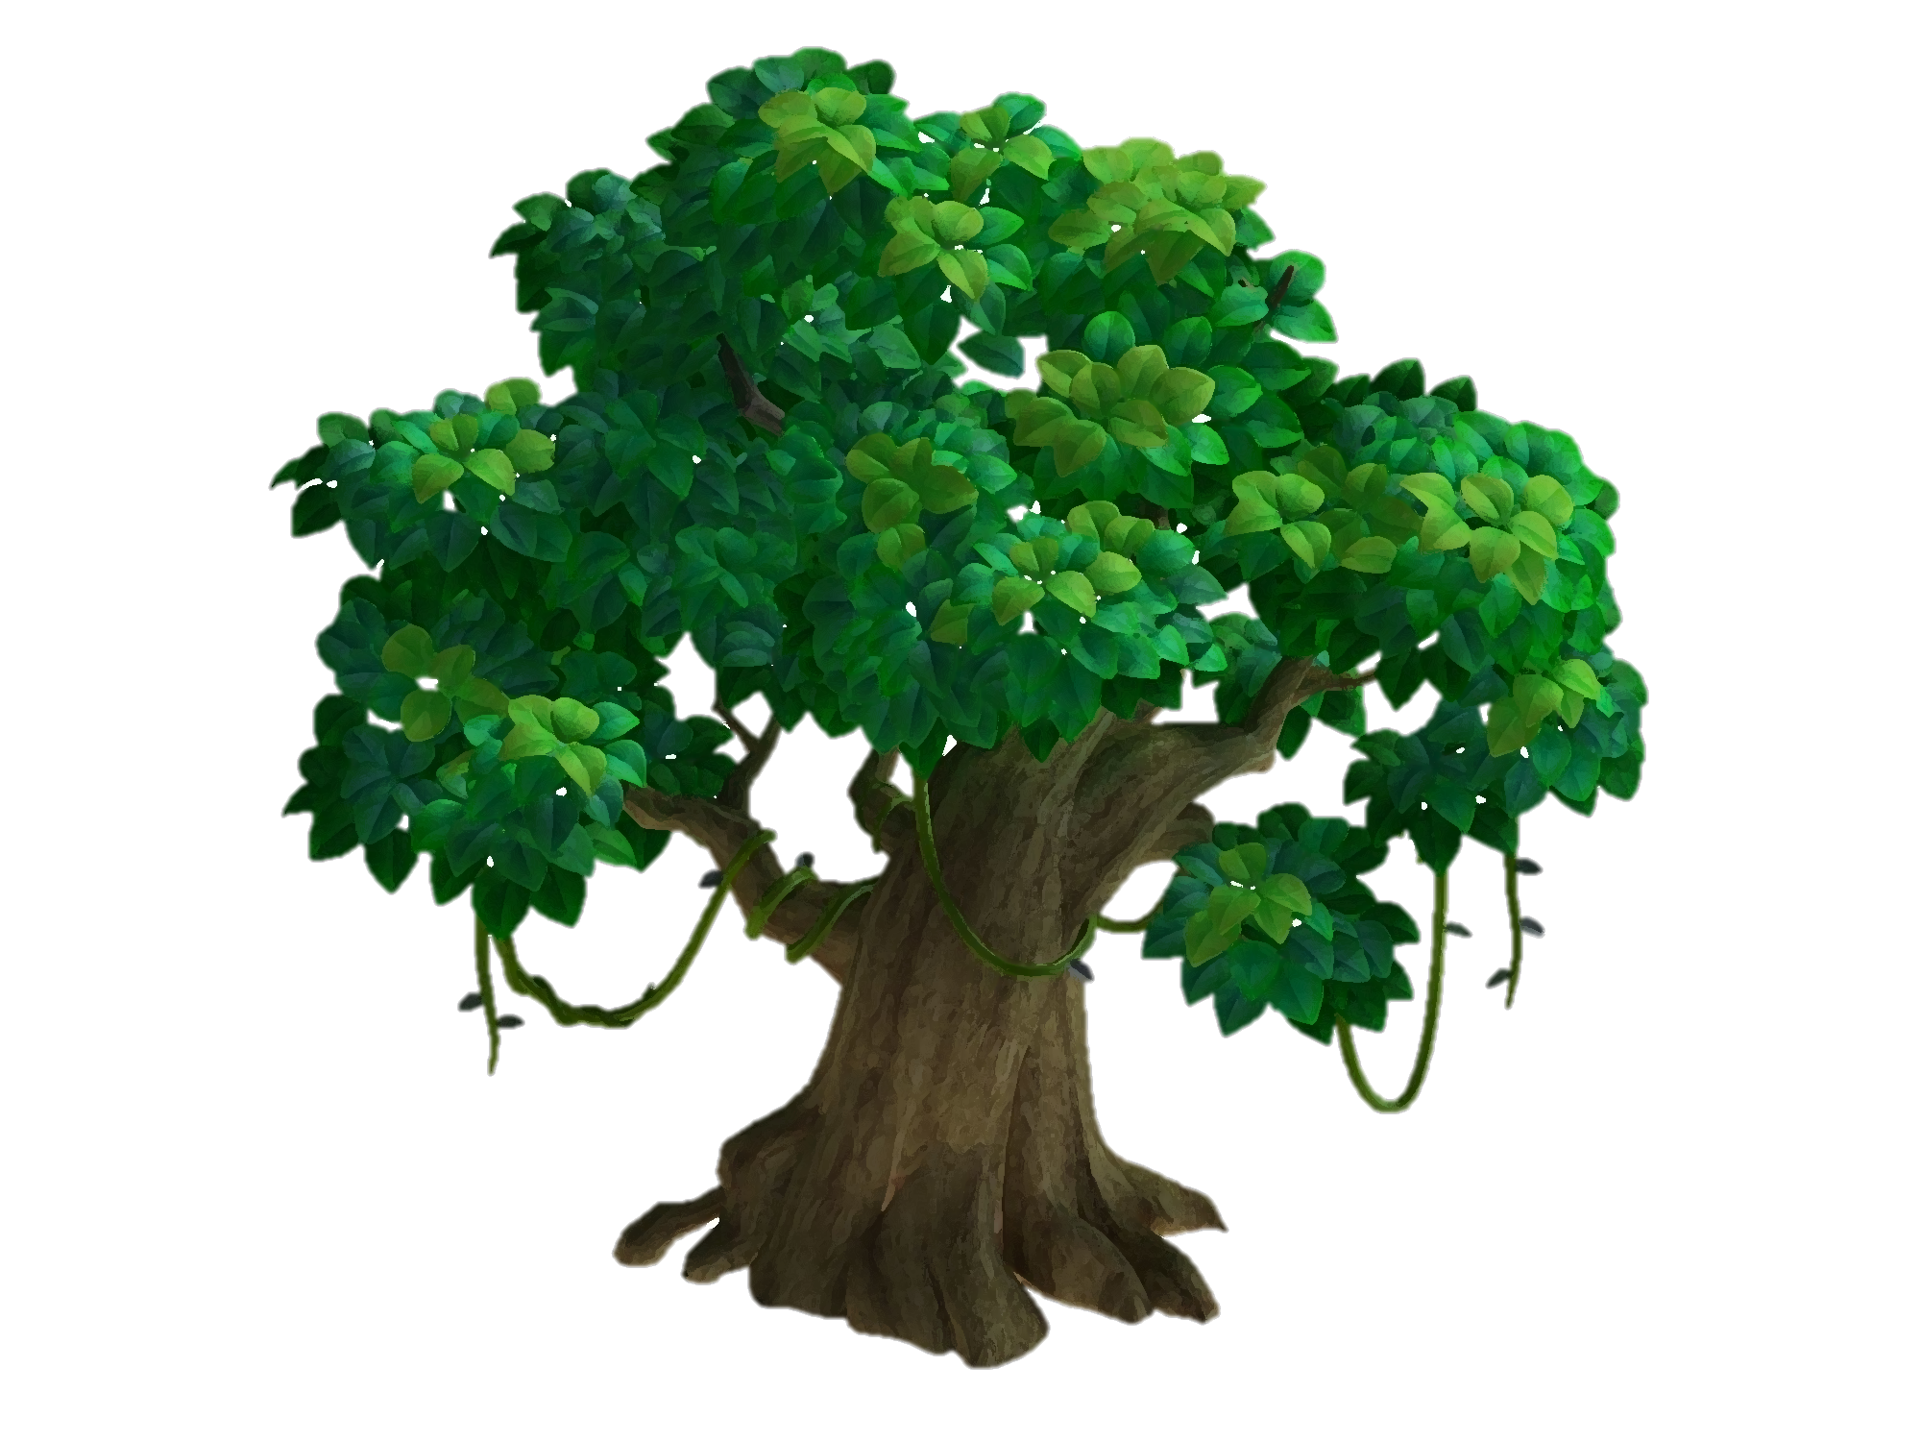
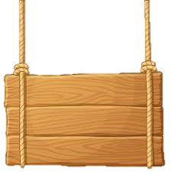
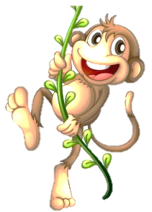
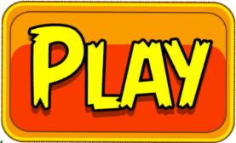
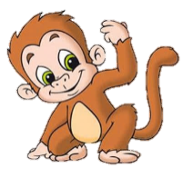
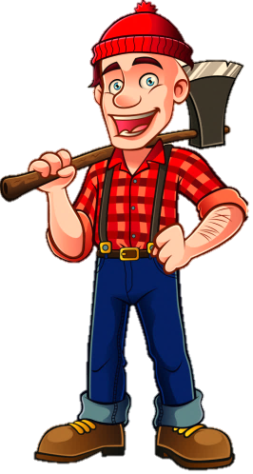

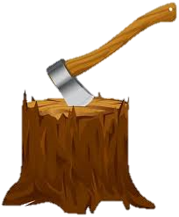
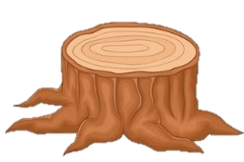

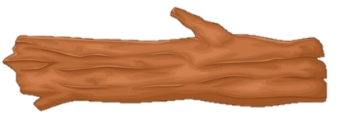
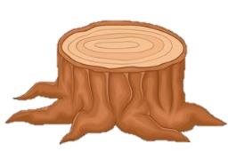


BẢO VỆ
RỪNG XANH
Notes:
Click PLAY để chơi

Slide 6
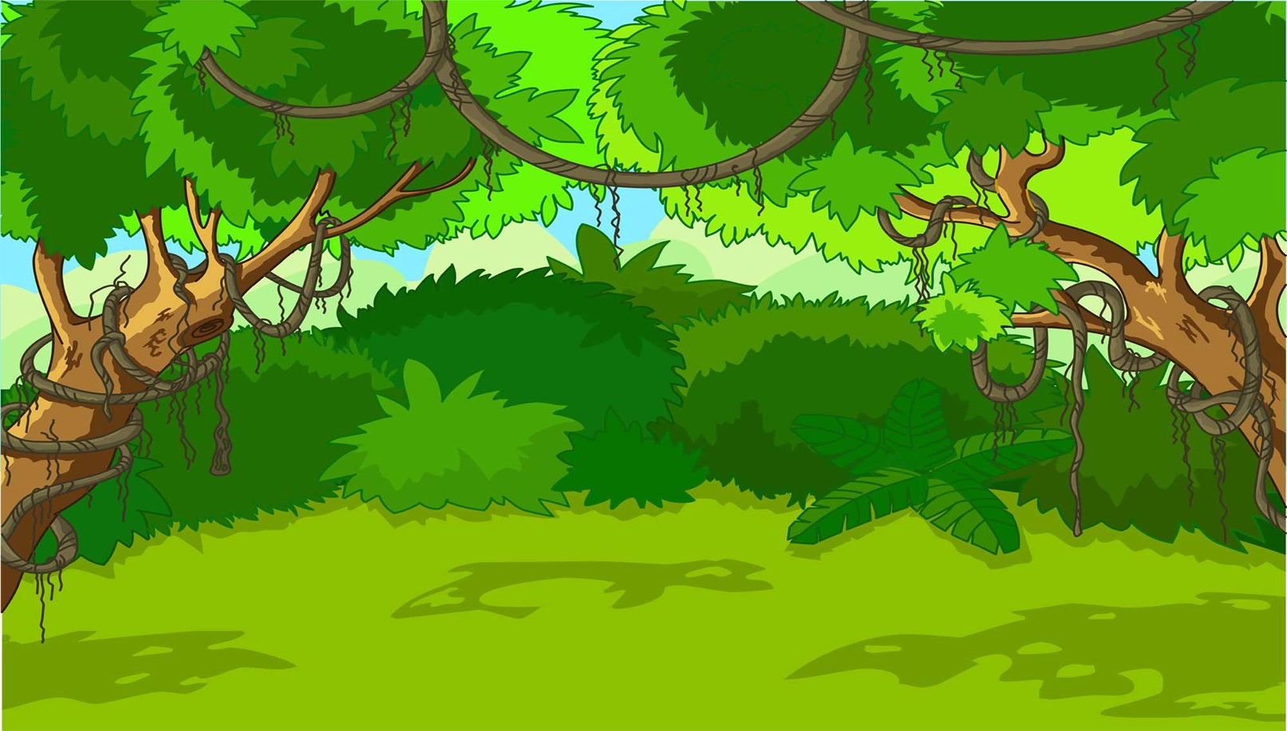
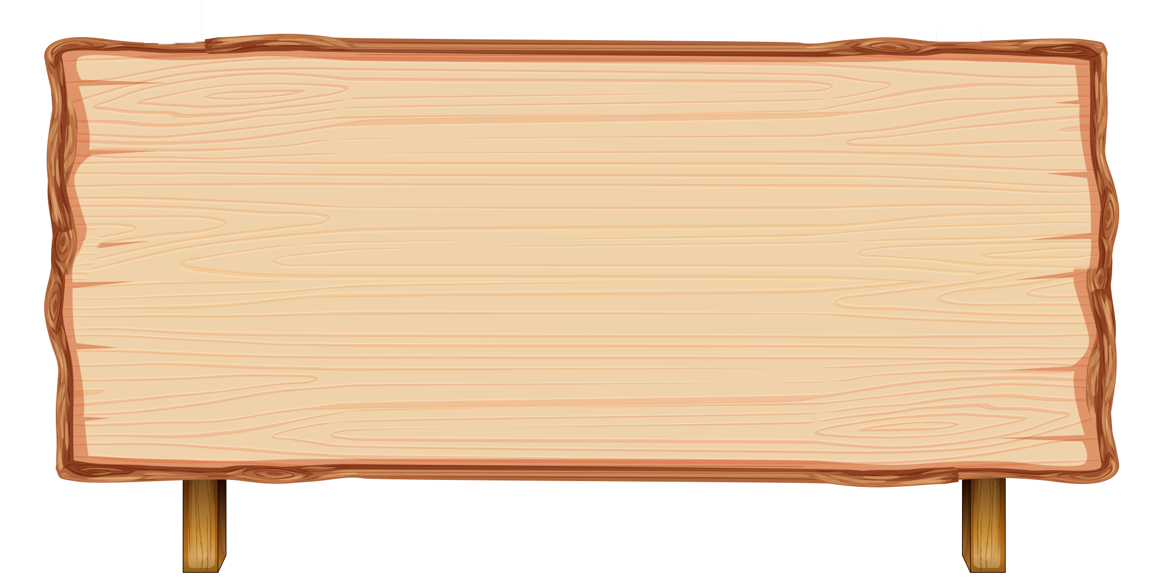
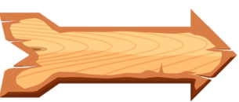
Trả lời đúng các câu hỏi
để giúp các chú khỉ
ngăn chặn hành vi
phá rừng của nhóm lâm tặc
Notes:
Click mũi tên sang phải

Slide 7
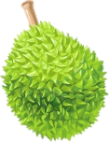
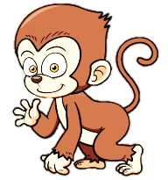
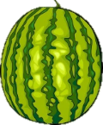
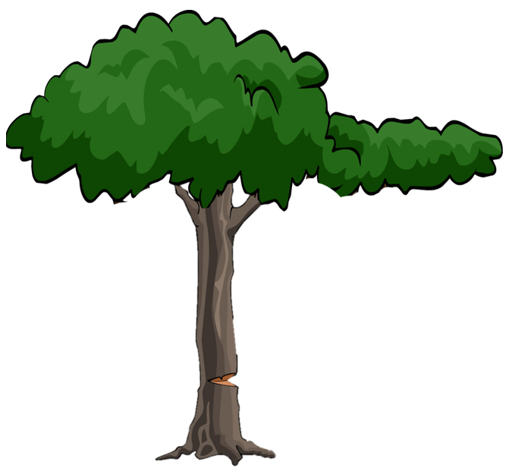





2
1
Notes:
Click vào tên lâm tặc để đến câu hỏi
Sau khi trả lời, click vào con khỉ để thả trái cây vào đầu tên lâm tặc
Hoàn thành câu hỏi, click TIẾP TỤC BÀI HỌC

Slide 8
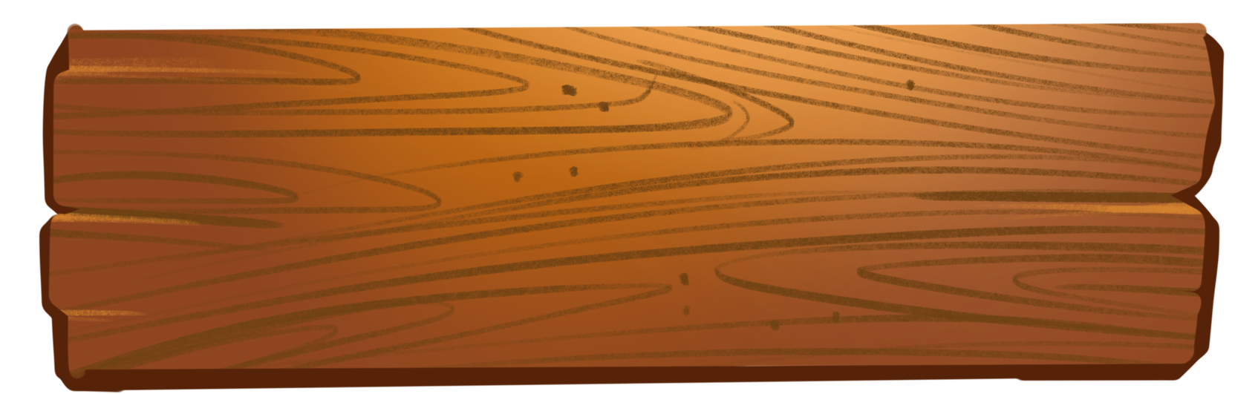
Các từ in đậm dưới đây dùng để nối những từ ngữ hoặc những câu nào với nhau?
a) Tối ấy, cụ tạo rất ngạc nhiên vì trăng sáng mà lũ trẻ không nô đùa như mọi khi, chỉ túm tụm thầm thì.
*Trả lời:
- vì: nối “cụ Tạo rất ngạc nhiên” với “trăng sáng”
- mà: nối “trăng sáng” với “lũ trẻ không nô đùa”
- như: nối “lũ trẻ không nô đùa” với “mọi khi”
Notes:
Click 1 lần để hiện câu hỏi, them 1 lần để hiện đáp án click mũi tên để quay lại trang chọn câu hỏi

Slide 9
b) Hai lớp chúng mình đã mang đến rất nhiều hoa đẹp. Nhưng các bạn xem có nên sắp xếp lại để phối hợp màu sắc cho đẹp hơn không?
* Trả lời:
- nhưng: nối “Hai lớp chúng mình đã mang đến rất nhiều hoa đẹp.” với “các bạn xem có nên sắp xếp lại để phối hợp màu sắc cho đẹp hơn không?”
Notes:
Click 1 lần để hiện câu hỏi, them 1 lần để hiện đáp án click mũi tên để quay lại trang chọn câu hỏi

Slide 10



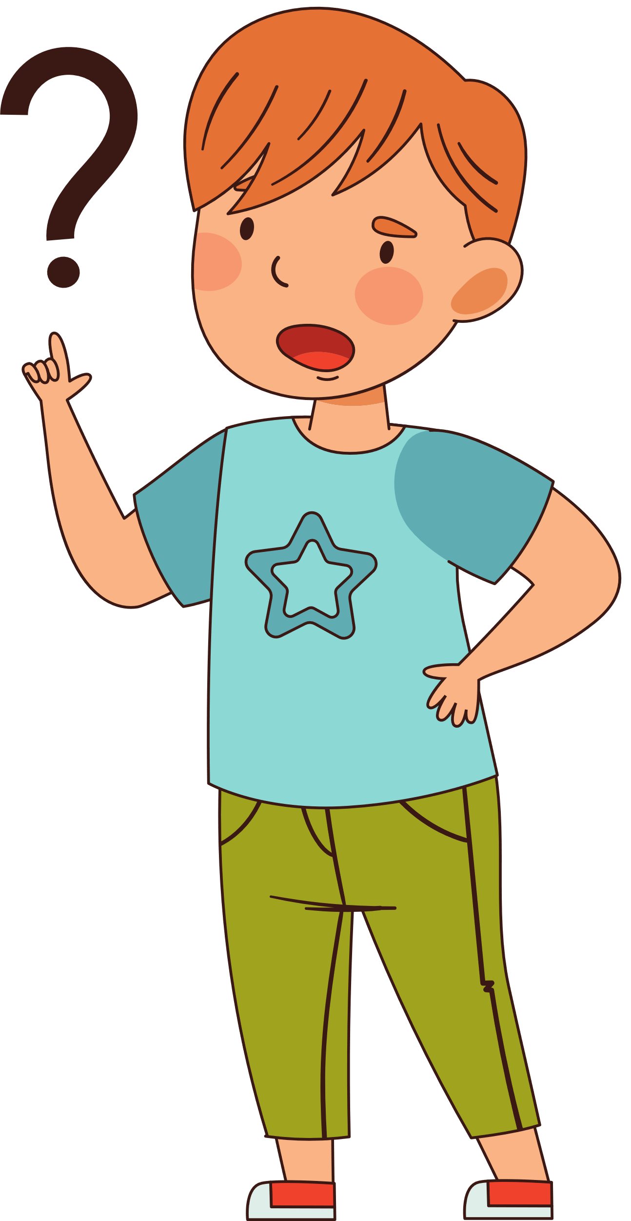






THẢO LUẬN NHÓM
Em hãy cho biết:
Kết từ là gì?

Slide 11

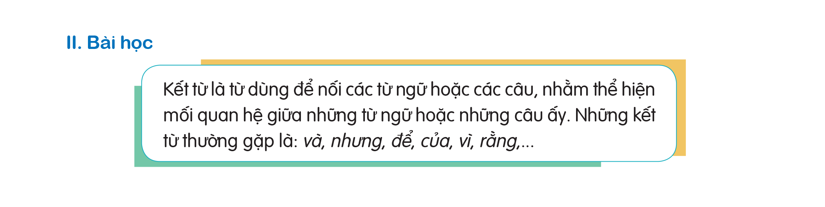
TRẢ LỜI

Slide 12
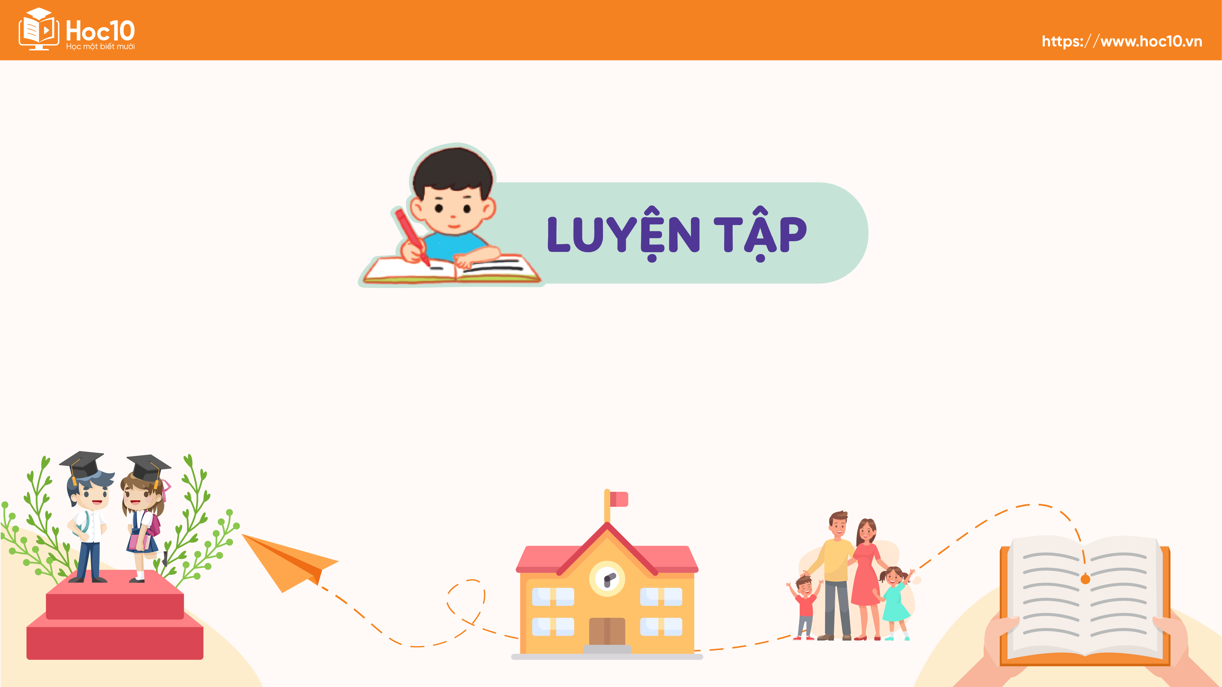
Ấn để đến trang sách

Slide 13

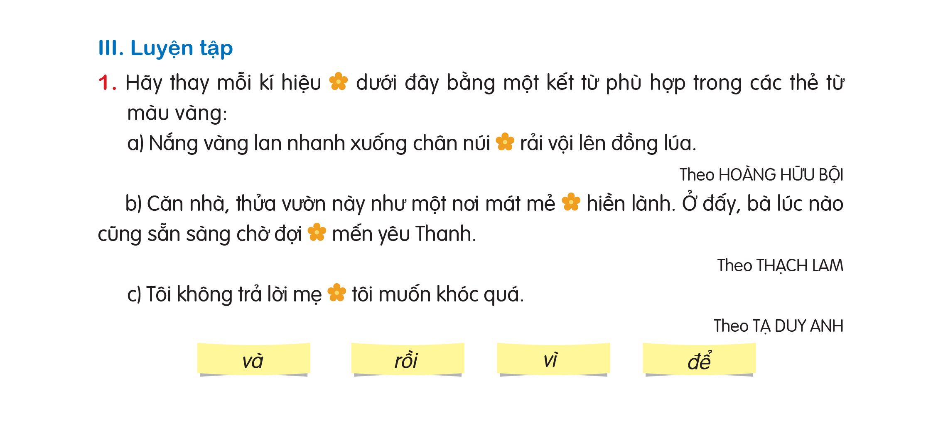
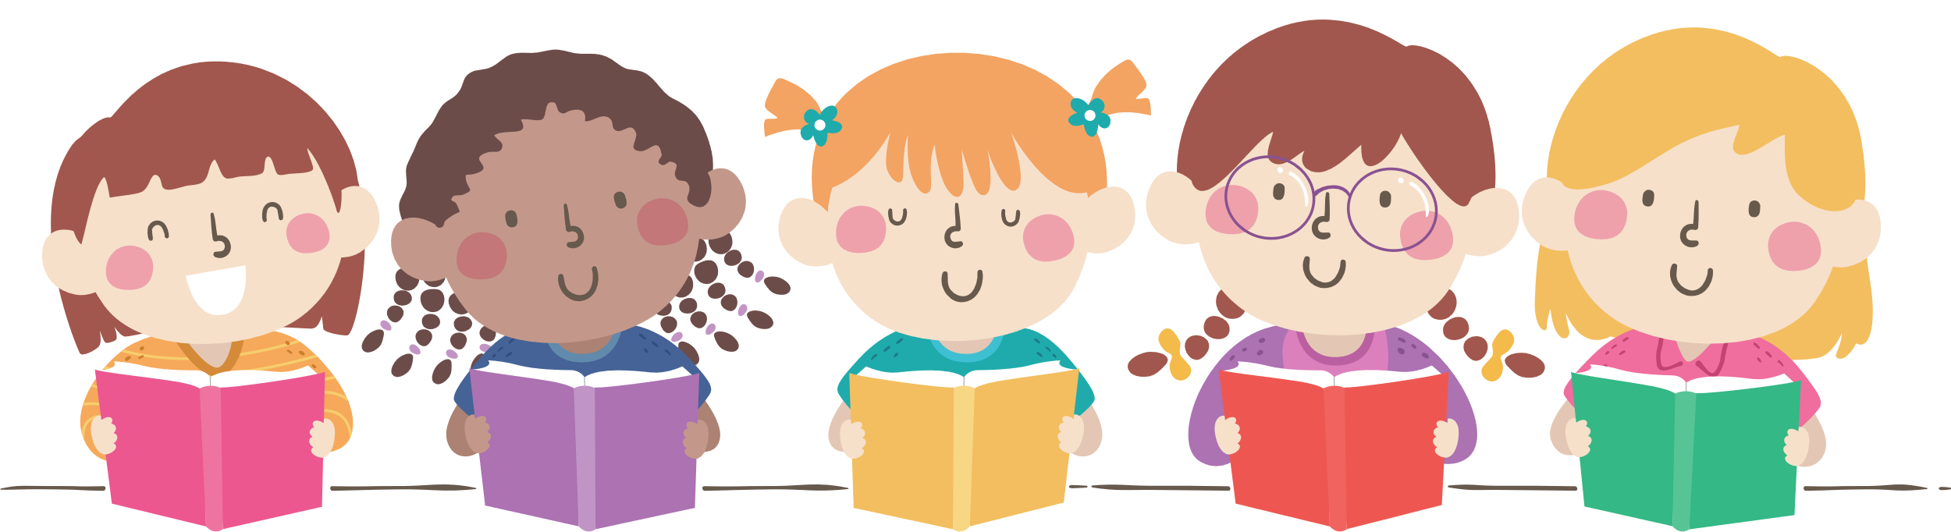
THẢO LUẬN NHÓM

Slide 14
ĐÁP ÁN
a) Nắng vàng lan nhanh xuống chân núi rồi rải vội lên đồng lúa.
b) Căn nhà, thửa vườn này như một nơi mát mẻ và từ hiền lành. Ở đấy, bà lúc nào cũng sẵn sàng chờ đợi để mến yêu Thanh.
c) Tôi không trả lời mẹ vì tôi muốn khóc quá.

Slide 15



Viết một đoạn văn ngắn nêu nhận xét của em về cách ứng xử của bạn Thảo Vy trong câu chuyện Tấm bìa các tông, trong đó có sử dụng một số kết từ. Chỉ ra kết từ trong đoạn văn của em?
Gợi ý trả lời:
Theo em, bạn Thảo Vy là một bạn nhỏ thông minh và khéo léo. Bạn ấy đã xử lý tình huống rất tinh tế khi đề xuất xếp lại vị trí của các chậu hoa mà hai lớp mang đến. Nhờ cách làm này, các bạn sẽ cùng nhau chăm sóc hoa mà không còn phân biệt hoa của lớp A hay lớp B. Điều này không chỉ giúp tăng tinh thần đoàn kết mà còn tạo ra một môi trường học tập thân thiện và hòa đồng hơn.

Slide 16
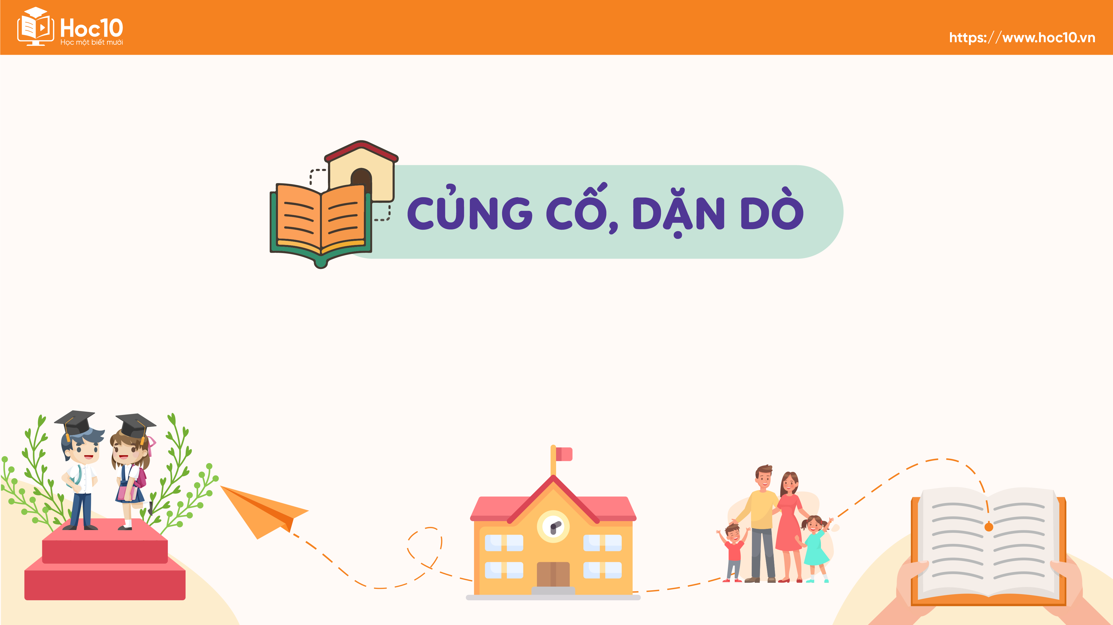
Ấn để đến trang sách

Slide 17

Ôn lại kiến thức đã học về kết từ
Chuẩn bị bài mới

Slide 18


